Slide 1
Web programozás projekt
Bakcsy Gergő
Gazdasági informatika 2022

Slide 2
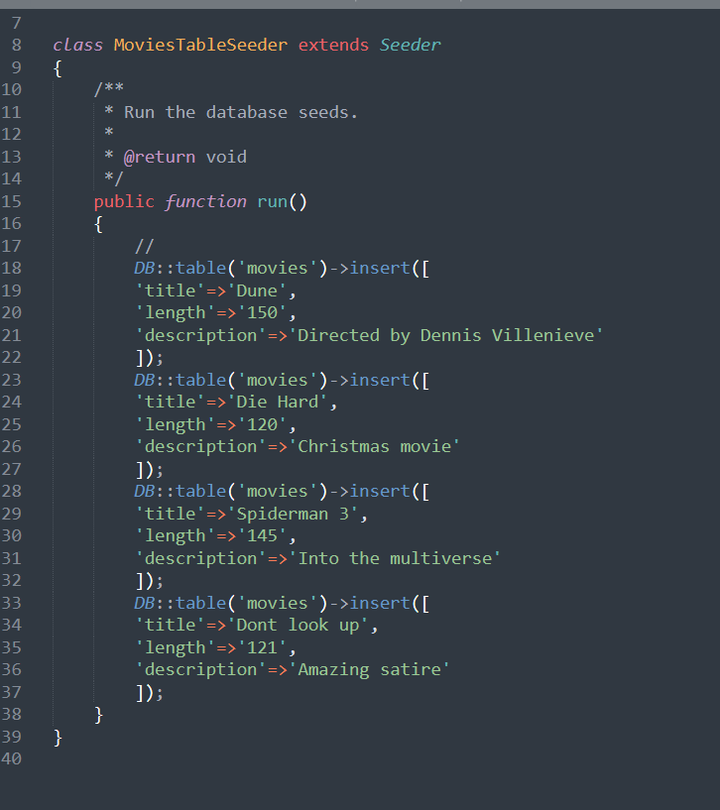
Bevezető
Én egy filmes adatbázist hoztam létre.
Azon belül egy filmes táblát, annak egy seedert a git bash-ben és így feltöltöttem négy adattal.

Slide 3
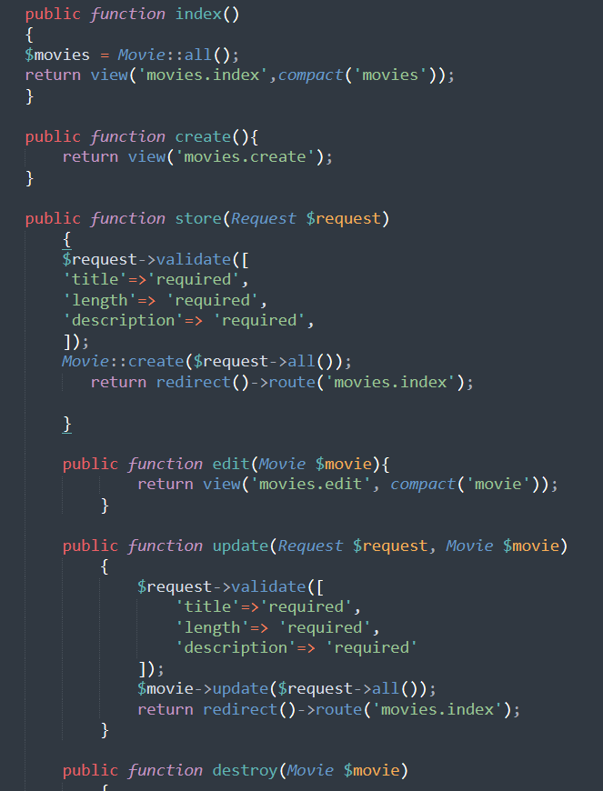
Létrehoztam a modelt, az adatoknak megadtam a filable-t és azután készítettem egy controllers és elkezdtem csinálni a route-okat a web.php-ben, hogy létre tudjak hozni egy CRUD rendszert az adatoknak.

Slide 4
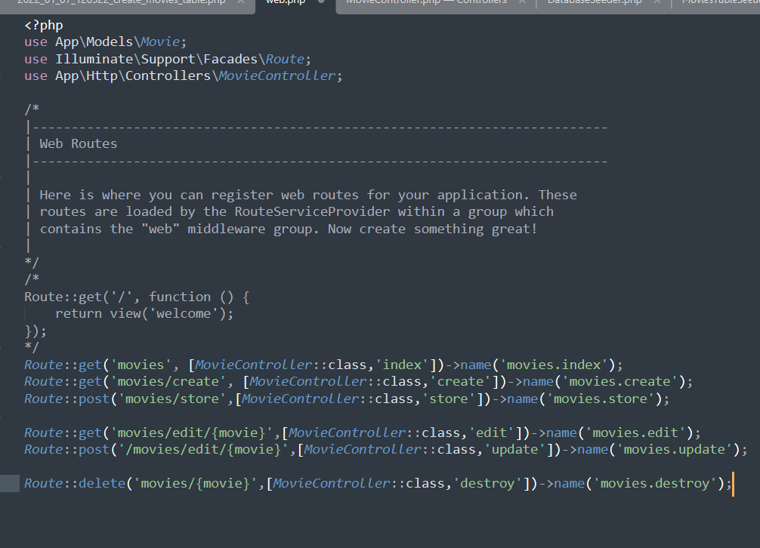
Routok a web.php-ben

Slide 5
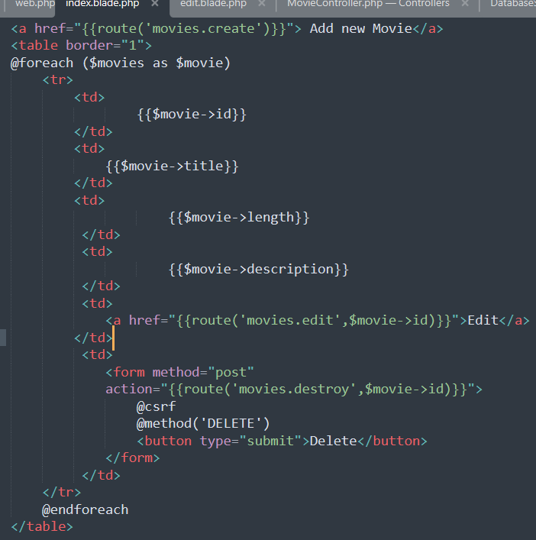
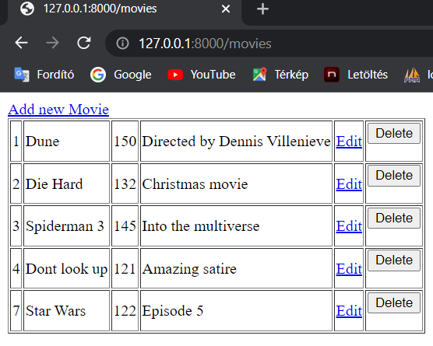
Blade-eket használtam megjelenítésre

Slide 6
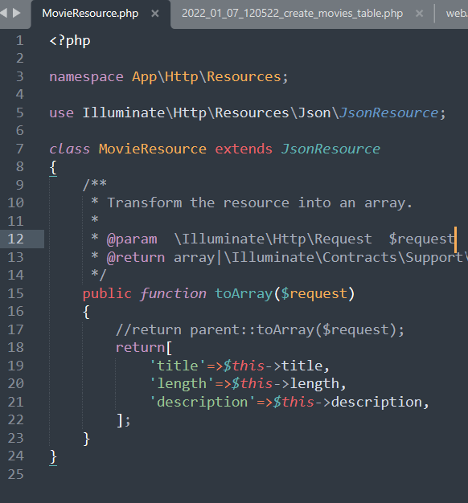
Majd létrehoztam egy Resource fájlt és még egy controllert az api mappába, hogy az API lekérdezések JSON formátumban is megjeleníthetőek legyenek és így Postmanben használhatjuk őket.

Slide 7
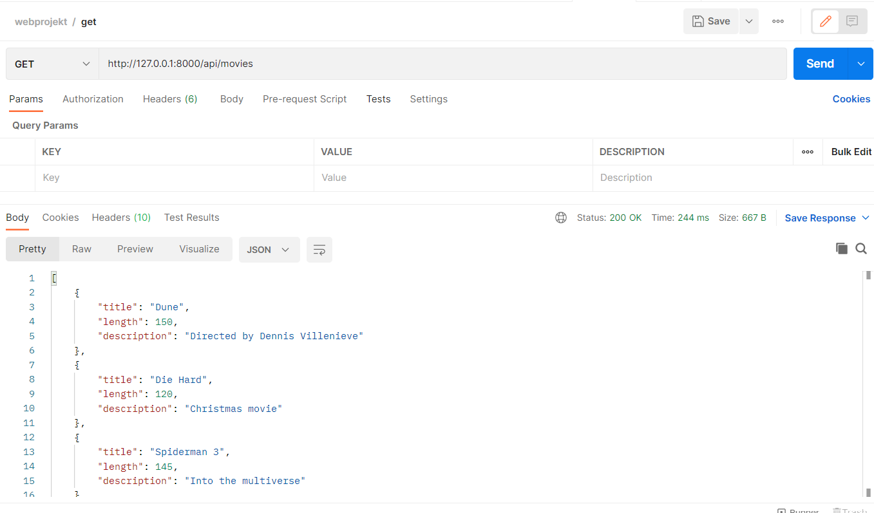
Postmanbe való ellenőrzés

Slide 8
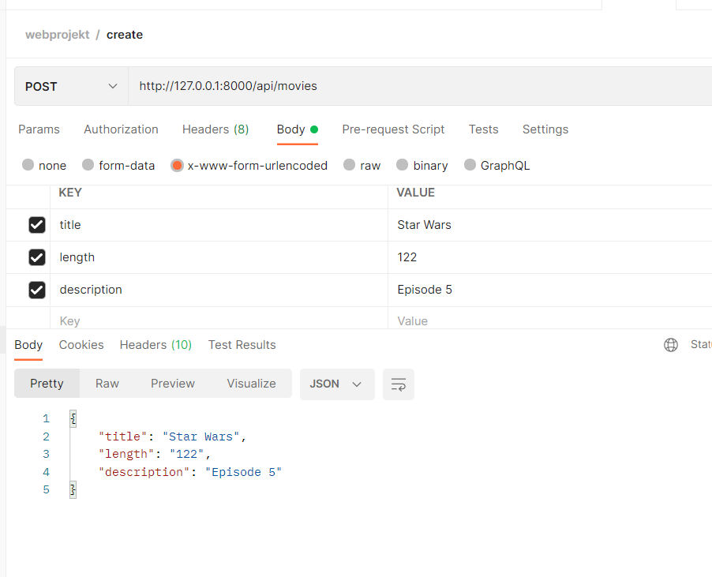
Postmanbe létrehozás

Slide 9
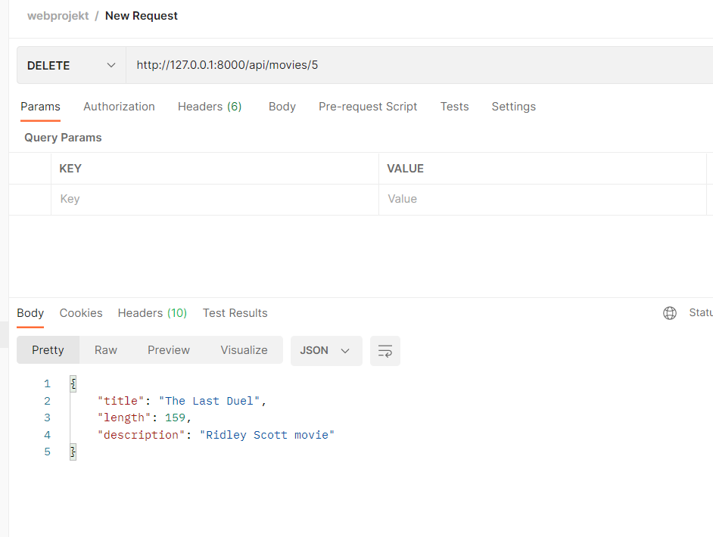
Postmanbe törlés

Slide 10
Köszönöm a figyelmet!

